Slide 1
Création d’activités / Business Model Rappels BUT GEMA 2ème année 8H Chrono
http://lionelmaltese.fr
@lionelmaltese
Sae GEA GEMA2A
12/12/23
Lionel Maltese
Maître de Conférences Aix Marseille Université CERGAM / Université Laval Québec
Professeur Associé Kedge Business School
Entrepreneur Sport Business

Slide 2
5 écosystèmes d’affaires / 5 enseignants
Tirage au sort d’un sujet (écosystème d’affaire/industrie) par équipe : 1 sujet par professeurs (E. Caolova, E. Thevenin, L. Paris, C. Pain-Barre et L. Maltese)
Equipes de 2 à 4/5 maximum
Coaching enseignant et évaluation de l’organisation du temps/efficacité et du délivrable

Slide 3
Roadmap stratégique : création d’activité
Evaluation
Organisation
Mise en œuvre

Slide 4
Evaluation
OFFRE:
Proposition de valeur pour les clients (outputs commerciaux)
Segmentation marketing : cibles commerciales incluant utilisateur/payeur/prescripteur
INTERNE :
Identification ressources & compétences (inputs)
Evaluation VRIO (cf stratégie)
EXTERNE
MACRO ENVIRONNEMENT PESTEL (cf stratégie)
MICRO ENVIRONNEMENT : 5 Forces PORTER (cf stratégie)

Slide 5
Ce que l’on a ?
Ce que l’on fait avec ce que l’on a ?
RESSOURCES
COMPETENCES

Slide 6
Organisation
Description du Business Model
CANVAS
RCOV
HEC
Orchestration (Configuration) ressources et compétences = BOÎTE NOIRE (Black Box)

Slide 7
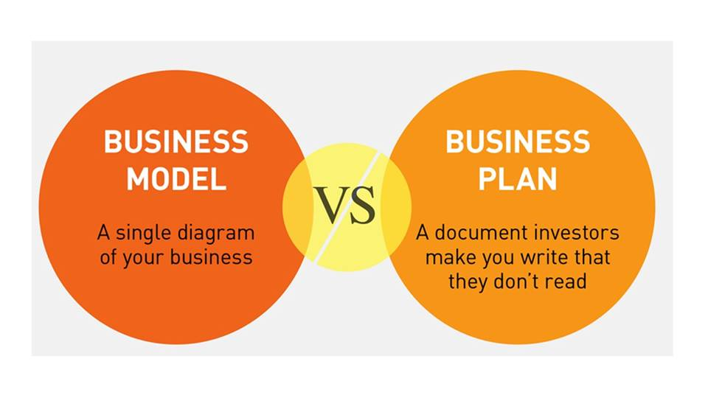
Business Model & Business Plan
Business Model ou Modèle économique n’est pas un Business Plan
Le Business Plan est un document détaillé incluant des projections financières, généralement utiles pour convaincre les prêteurs ou investisseurs

Slide 8
Business Model (Lhemann-Ortega et al., 2017)
Le business model se définit comme la description des mécanismes permettant à une entreprise de générer des profits.
Il s’articule autour de 3 piliers :
Proposition de Valeur
Architecture de Valeur
Equation de Profit

Slide 9
Exemple d’une compagnie aérienne low-cost
Architecture de valeur :
Agencement ressources et compétences
Equation de profit
- CA
- Structure de coûts
- Capitaux engagés
Proposition de valeur :
- Clients
-Produits et/ou services
- Prix
Qui ? Quoi ?
Comment ?
Avions neufs identiques (coûts de maintenance bas)
Hôtesses multitâches (sol et vol)
Nombreuses rotations
Touristes, nouveaux clients
Vol sans service
Prix très bas
CA grâce au volume
Coûts bas
Immobilisations élevées
Flotte d’avions
Combien ?

Slide 10
Modèle RCOV (Demil, Lecoq, Warnier)
Ressources & Compétences
(RC)
Propositions de valeur
(V)
Organisation interne et externe
(0)
Volume et structure de revenus
Flux des encaissements
Volume et structure des coûts
Flux des décaissements
Marge et flux de trésorerie

Slide 11
Le BM des agences immobilières
Proposition de valeur aux vendeurs
Vendre rapidement un bien à un prix le plus élevé possible
Ressources & Compétences
Catalogue, connaissance du marché local, compétences des agents, agence, éventuellement publicité
Propositions de valeur aux acheteurs
Acheter un bien correspondant le plus à ses aspirations et aux prix le plus juste
Organisation
Agents immobiliers, éventuellement collaboration avec les autres agence d’un réseau
Revenus
Commission d’environ 5% du montant de la transaction * Nombre de transaction
Coûts
Loyer et salaires fixes des agents, commissions sur ventes versées aux agents
Marge
Dépend essentiellement du nombre de transactions

Slide 12
BUSINESS MODEL CANVAS
Document décrivant un business model simplicité.
Représentation en une seule page, au travers d’un canevas, l’ensemble des points clés du BM.

Slide 14
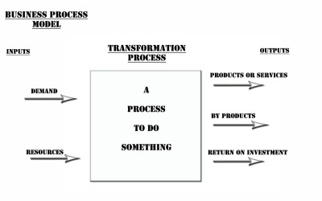

Slide 17
Business Model d’une Grande Ecole de Commerce
Personnels
Administratifs
(gestion des stages,
Projets, recrutement,
promotion…)
Connaissance
des accréditions
Communication
Lobbying
Lieux
(établissements)
de pédagogie
pour les Etudiants
5
2
4
25 %
6
Réputation
Classement
(Accréditations)
Partenariats
Entreprises
(Apprentissage
et alternance)
Universités étrangères
(doubles diplômes)
8
7
25 %
3
9
Professeurs
Chercheurs –
Enseignants
10
Commercialisation
Négociation
Lobbying
1
50 %
Capacité de
publications
Internationales
Relationnel
Recherche
Ressources
Compétences

Slide 18
Mise en œuvre
Budget prévisionnel de lancement de l’activité (Cash In / Cash out)
Organisation des ressources humaines :
Internalisation (salaires)
Externalisation (prestations)
Perspectives commerciales :
exploitation – diversification – portefeuille d’activités

Slide 19
Critères d'évaluation | Points
Proposition de valeur (outputs commerciaux) | 2
Segmentation Marketing (persona) prévisionnel / parcours client type | 2
Identification des actifs (ressources & compétences) et évaluation du potentiel VRIO | 3
Analyse du Macro-Environnement (PESTEL) et des 5/6 Forces Concurrentielles / activité principale | 3
Photographie du modèle économique (RCOV ou HEC ou CANVAS) | 2
Analyse dynamique de la configuration des actifs : modélisation économique du Business Modèle | 4
Prévisionnel financier et plan de financement du lancement de l'activité | 2
Perspectives : développement d’activités et financement de la croissance | 2
 | 20

Slide 20
Critères PFAO durant la journée | Points
Pertinence : adéquation avec le marché (futurs clients / concurrents) envronnement éco / légal / social… | 6
Faisabilité : mobilisation des savoir-faire / ressources / compétences adaptées à la production de l'offre pour générer des rentes | 6
Acceptabilité : partie prenantes (fournisseurs, partenaires, futurs salariés…) mobilisables pour participer à la construction/performance de l'activité | 6
Organisation de l'équipe / respect du timing / Efficacité | 2
 | 20

